Slide 1
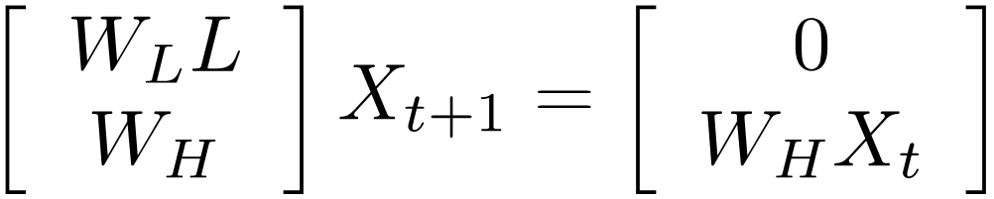
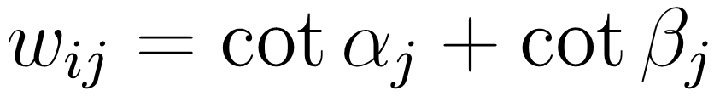
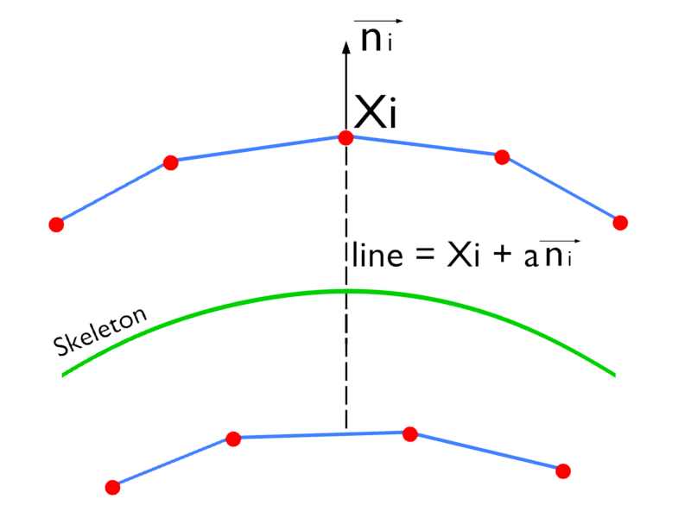
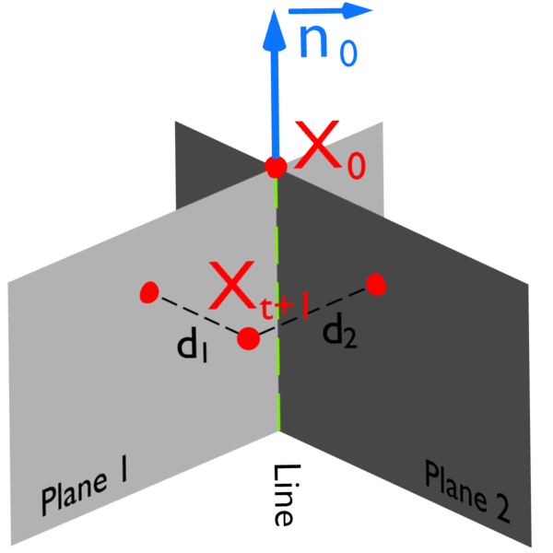
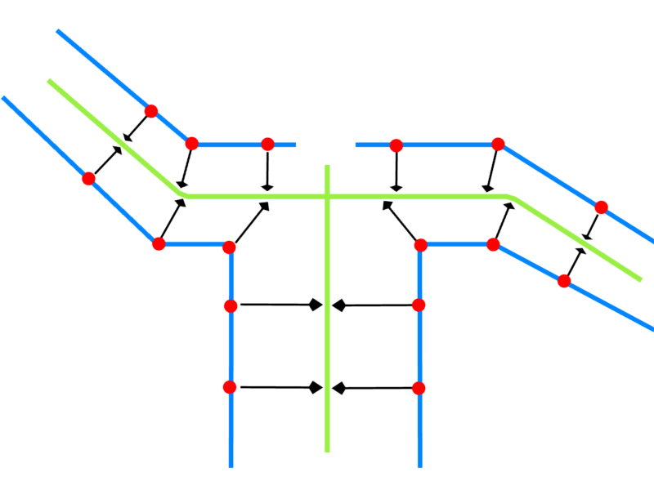
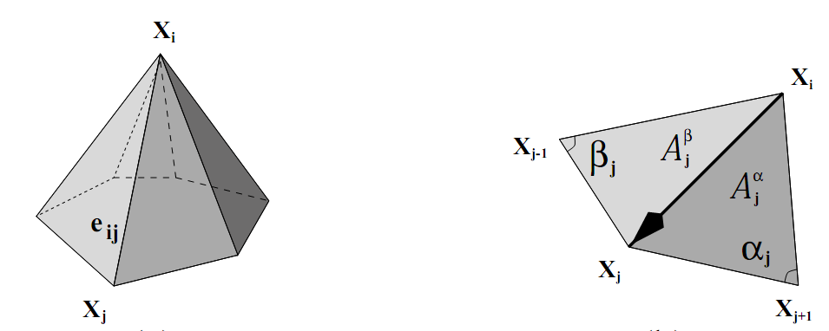
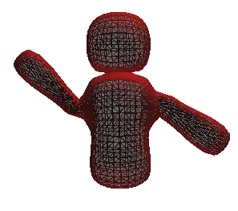
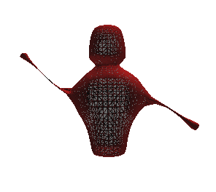
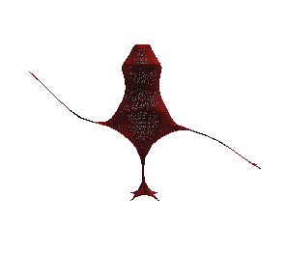
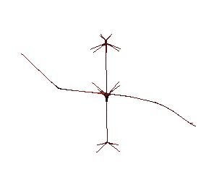
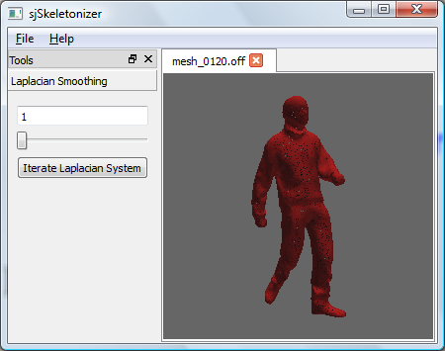
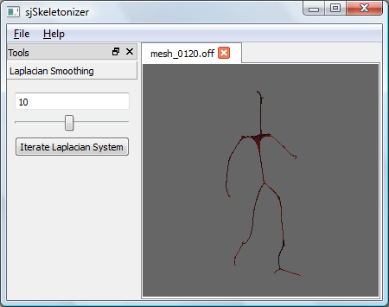


Software para la Extracción del Esqueleto por
Contracción y Suavizado
Alexander Pinzón, Eduardo Romero
Abstract
Implementación para la extracción del esqueleto
Este articulo presenta un software para el procesamiento, visualización, y extracción del esqueleto desde mallas de polígonos. El software se diseño con base en un sistema de plugins y filtros, se implemento un plugin que contenía un filtro para la extracción del esqueleto por contracción en dirección gradiente con suavizado Laplaciano. El software producido proporciona una plataforma flexible para el diseño e implementación de plugins.
La Esqueletonización reduce la dimensionalidad y representa un cuerpo como un estructura uní-dimensional.
El esqueleto puede ser obtenido suavizando la malla pero bajo dos restricciones, WL que da peso al Laplaciano y WH que mantiene los vértices en su localización original.
Extracción del esqueleto.
Donde L(X) = Suavizado Laplaciano con wij
basado en la curvatura de flujo
Y la nueva restricción propuesta en este trabajo
Tratar de suavizar los vértices a lo largo de la línea
La distancia del punto a la linea
Cada punto en un plano satisface esta ecuación
Métodos de Suavizado de Mallas
Los métodos para suavizar mallas reducen el ruido, o permiten iterativamente eliminar frecuencias altas presentes en el muestreo tridimensional de los modelos.
Métodos Laplacianos
La idea básica consiste en mover un vértice en la
misma dirección del Laplaciano .
La ecuación 1 se implementa como la
ecuación de diferencias hacia adelante así:
Donde X es el conjunto de vértices, L es el Laplaciano, y λ Є es la velocidad de difusión.
Y la aproximación discreta de la ecuación 2 es:
Aproximación del Laplaciano mediante la Curvatura normal
Con para el vértice xi y sus vecinos xj
Resultados
Los vértices se pueden mover a lo largo de la línea.
El esqueleto tiene muchas ramas.
Muchas mas ecuaciones que incógnitas.
La solución debe ser restringida a una región particular de la línea.
Software Skeletonizer
sjSkeletonizer es el software desarrollado en el grupo Bioingenium para el procesamiento, visualización y extracción del esqueleto desde mallas de polígonos.
Usa CGAL (Computational Geometry Algorithms Library)
Usa Graphite (Software de Geometría Numérica y Computación Grafica)
Se integraron las siguientes librerías de procesamiento numérico: ACE, AMD, ARPACK, ARPACK_UTIL, CBLAS, CCOLAMD, CHOLMOD, CLAPACK, COLAMD, F2CLIBS, METIS, MISC, NL, SUPERLU, TAUCS
Referencias y Agradecimientos
Oscar Kin-Chung Au, Chiew-Lan Tai, Hung-Kuo Chu, Daniel Cohen-Or, and Tong-Yee Lee. Skeleton extraction by mesh contraction. ACM Transactions on Graphics, 27(3):10, 2008. Skeleton Extraction.
Daniel Vlasic, Ilya Baran, Wojciech Matusik, and Jovan Popović. Articulated mesh animation from multi-view silhouettes. ACM Trans. Graph.,27(3):1–9, 2008. 3D Reconstruction.
Nicu D. Cornea and Patrick Min. Curve-skeleton properties, applications, and algorithms. IEEE Transactions on Visualization and Computer Graphics, 13(3):530–548, 2007. Skeleton Extraction Survey Member-Silver, Deborah.
Agradecimientos: The captured performance data were provided courtesy of the Computer Graphics Group of the MIT CSAIL Vision Research (Cambirdge, USA).
Contacto
Alexander Pinzón Fernández apinzonf@gmail.com
Grupo de Investigación Bioingenium www.bioingenium.unal.edu.co
Universidad Nacional de Colombia www.unal.edu.co
Facultad de Medicina, Edificio 471 Primer Piso

